Slide 1

Programa académico CAMPUS
Ciclo 1:
Fundamentos de Programación

Slide 2

Agenda
Introucción a la Programación
Taller
1
2

Slide 3
Ciclo 1 – Fundamentos de Programación
Introducción a la programación
Pensamiento lógico y estructurado
Constantes, variables y operadores
Algoritmos – Diagrama de flujo
Programas - Python

Slide 4
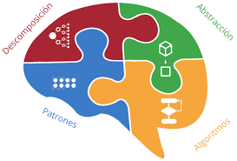
Pensamiento Lógico y Estructurado
Es una de las herramientas que utiliza el ser humano para enfrentar y solucionar las situaciones y problemáticas de su vida. Se enmarca dentro del contexto del pensamiento computacional
Estructurado: Manejo de estructuras mentales (Estructuras de Control): Secuencia, condicional, Iterativas (Ciclos)
Lógico: Secuencia lógica de pasos, existe un proceso1, luego proceso 2 , luego proceso 3 (Orden)
HABILIDADES

Slide 5
Constante - Variable
Constante: Algo que no cambia, que es fijo
35 grados
100km/h
“Sergio Medina”
Variable: Algo que cambia
Temperatura
Velocidad
nombre_persona

Slide 6
Tipos de Datos
Enteros – (int) => Estrato
Numéricos
Decimales – (float) => Temperatura
Tipos
Datos
Básicos
Almacena números, se puede realizar operaciones matemáticas (Sumar, restar, etc.), SALARIO
Alfanuméricos
Cadenas de caracteres (string)
Almacena letras, números, símbolos, etc. => caracteres El: DIRECCION

Slide 7
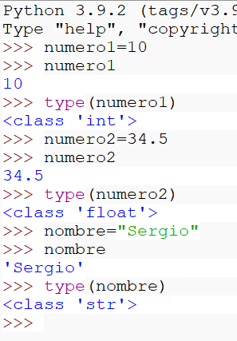
Tipos de Datos – Práctica Python

Slide 8
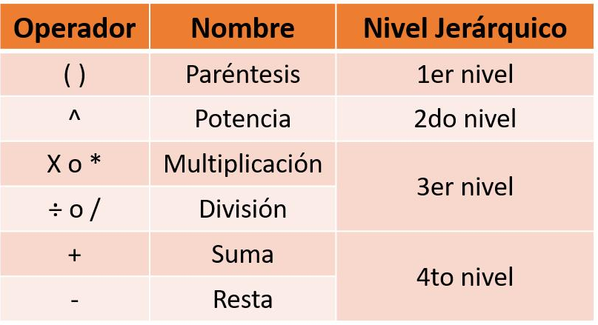
Operadores: Aritméticos
Python
( )
**
*
/ //
De izquierda a derecha
+
-
%
Módulo (Residuo)

Slide 9
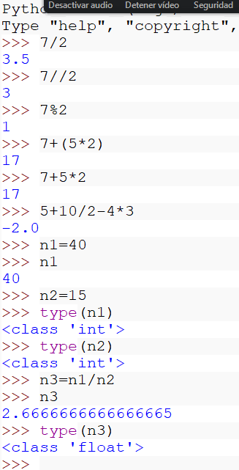
Operadores Aritméticos – Práctica Python

Slide 10
Metodología Pensamiento Lógico - Estructurado
Análisis
Diseño
Construcción
Método
Entrada – Proceso - Salida
Algoritmo
Diagrama de Flujo
Programa

Slide 11
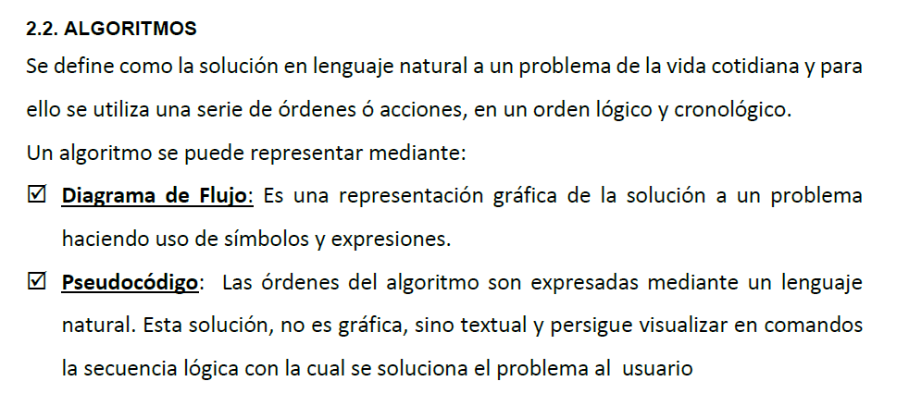
Algoritmos – Diagramas de flujo

Slide 12
Programa – Lenguaje de Programación
Programa: Solución final o definitiva a un problema de manejo de información
Conjunto o secuencia lógica de instrucciones (orden, comando) para resolver un problema de manejo de información
Lenguaje de Programación: Conjunto de instrucciones o comandos => Comunicación con el computador =>Solución problema
Lenguaje de Programación Python

Slide 13
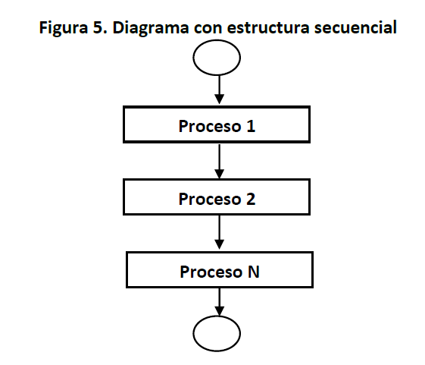
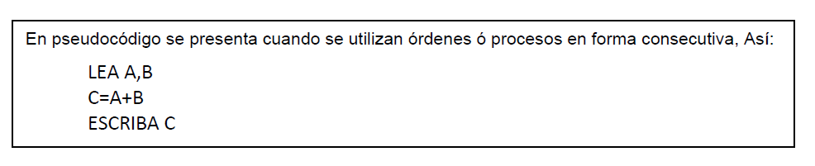
Estructura -> Secuencia

Slide 14

Estructura Secuencia: Ejercicio
Dado la base y la altura de un triángulo, calcular y mostrar su área, a través de la fórmula área = (base*altura)/2

Slide 15
Metodología Pensamiento Lógico - Estructurado
Análisis
Diseño
Construcción
Método
Entrada – Proceso - Salida
Algoritmo
Diagrama de Flujo
Programa

Slide 16
Análisis: Metodo Entrada – Proceso - Salida
Entrada
Proceso
Salida
Información suministrada
Operaciones, estructuras de control
Información que piden visualizar o imprimir

Slide 17
Análisis: Metodo Entrada – Proceso - Salida
Se debe LEER
Proceso
Se debe Visualizar o imprimir
Entrada
Salida
base, altura
área=(base*altura)/2
area
1
2
3

Slide 18
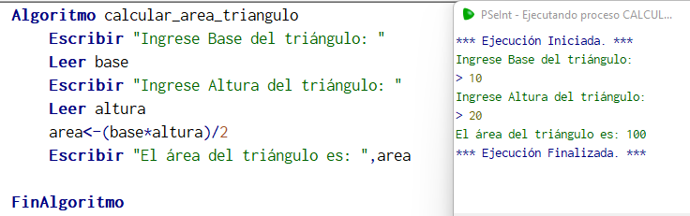
Diseño: Algoritmo

Slide 19
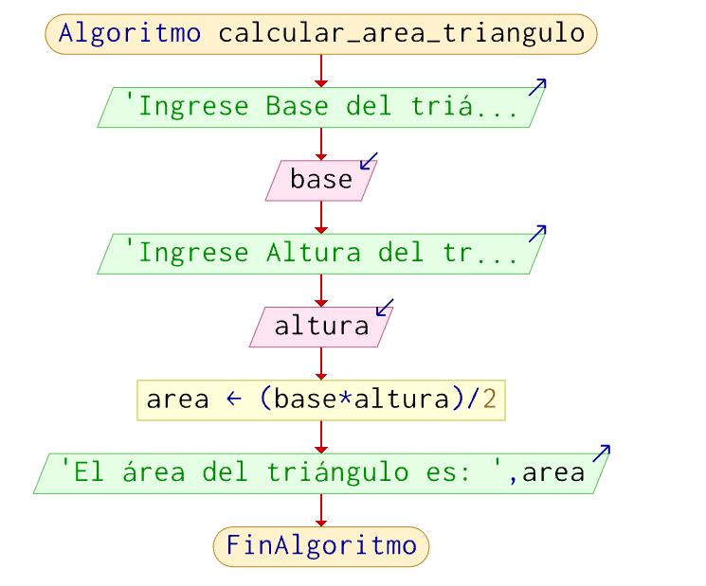
Diseño: Diagrama de Flujo

Slide 20
Construcción: Comandos para Entrada y Salida en Python
Entrada
Se debe leer
Instrucción: input
Salida
Se debe escribir o imprimir
Instrucción: print

Slide 21
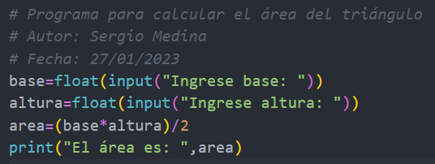
Construcción: Programa

Slide 22
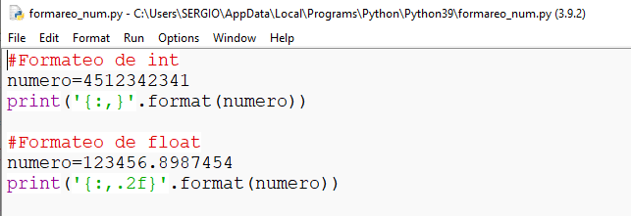
Formateo de las salida
Función de Formateo de las salida
Visualizar la puntación de miles, millones, etc.
Cantidad de decimales

Slide 23
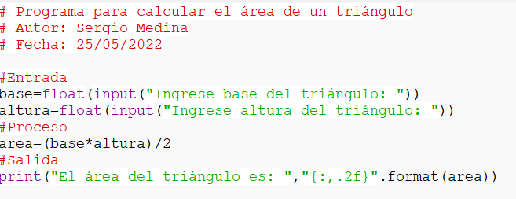
Construcción: Programa con formateo de la salida

Slide 24
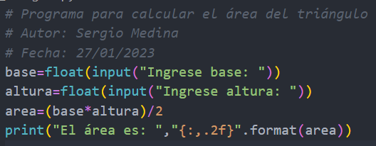
Construcción: Programa – Area Triángulo

Slide 25
Estructura Secuencia: Ejercicio
Sobre un estudiante conocemos las calificaciones parciales obtenidas en los retos, nota reto 1, nota reto 2, nota reto 3 y nota de inglés y el nombre del estudiante. Si los porcentajes para cada reto e inglés son 20%, 25%, 35% y 20% respectivamente, calcular su calificación definitiva e imprimirla, además del nombre

Slide 26
Metodología Pensamiento Lógico - Estructurado
Análisis
Diseño
Construcción
Método
Entrada – Proceso - Salida
Algoritmo
Diagrama de Flujo
Programa

Slide 27
Análisis: Metodo Entrada – Proceso - Salida
Entrada
Proceso
Salida
Información suministrada
Operaciones, estructuras de control
Información que piden visualizar o imprimir

Slide 28
Análisis: Metodo Entrada – Proceso - Salida
Se debe LEER
Proceso
Se debe Visualizar o imprimir
Entrada
Salida
3
nombre, nr1, nr2, nr3, ni
nombre, definitiva
1
definitiva=nr1*0.2+nr2*0.25+nr3*0.35+ni*0.2
2

Slide 29
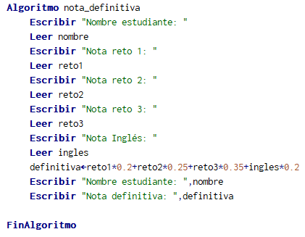
Diseño: Algoritmo

Slide 30
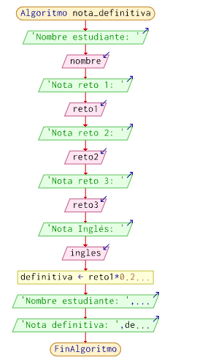
Diseño: Diagrama de Flujo

Slide 31
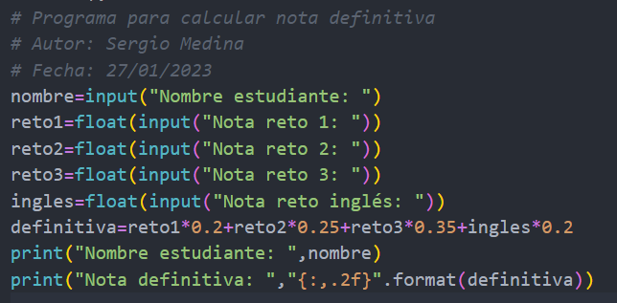
Construcción: Programa

Slide 32
Taller
Se desea liquidar el valor a pagar a un conductor de una buseta de transporte intermunicipal. Se conoce el nombre, placa del vehículo, valor total por concepto de pasajes y el valor total por concepto de encomiendas. Si por el valor de los pasajes se le liquida el 25% y por el valor de encomiendas se le liquida el 15%, se pide calcular el valor total a pagar al conductor. Se debe visualizar, el nombre, placa del vehículo, valor total pasajes, valor a pagar por concepto de pasaje, valor total encomiendas, valor a pagar por concepto de encomiendas y el valor total a pagar al conductor.

Slide 33
Programa académico CAMPUS
Ciclo 1:
Fundamentos de Programación

